Slide 1

Sumo Primero
Tiempo
3° Básico: Unidad 2 | Capítulo 5: Tiempo y duración.
Para usar en la página 100.

Slide 2
Veamos el paso del tiempo
desde que llegamos a la escuela,
hasta que nos vamos a casa.

Slide 3
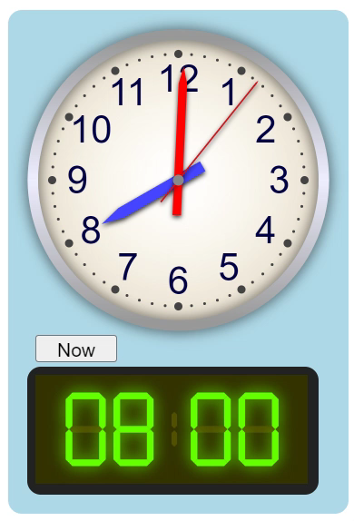
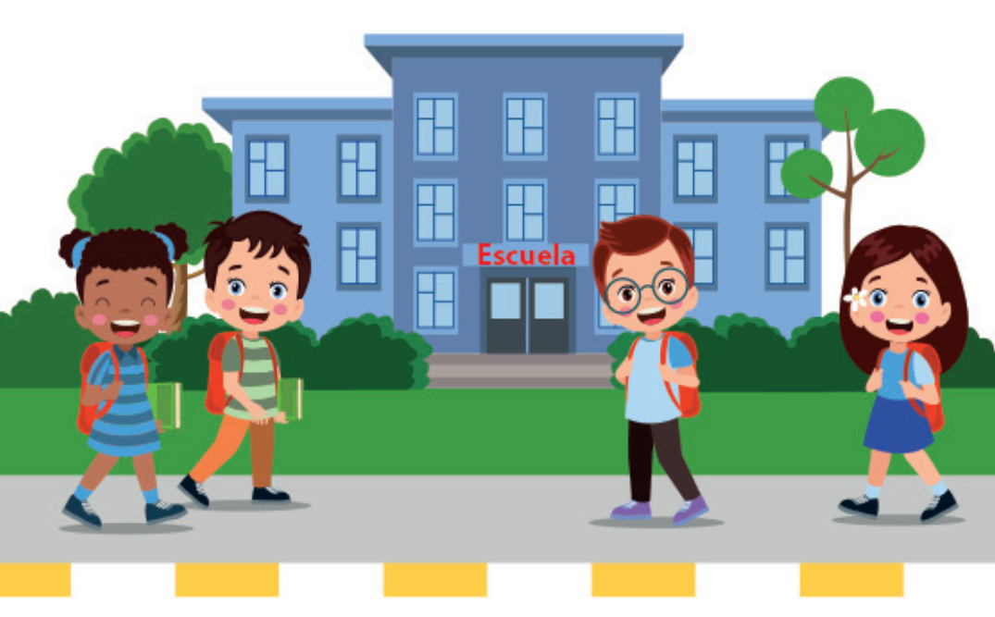
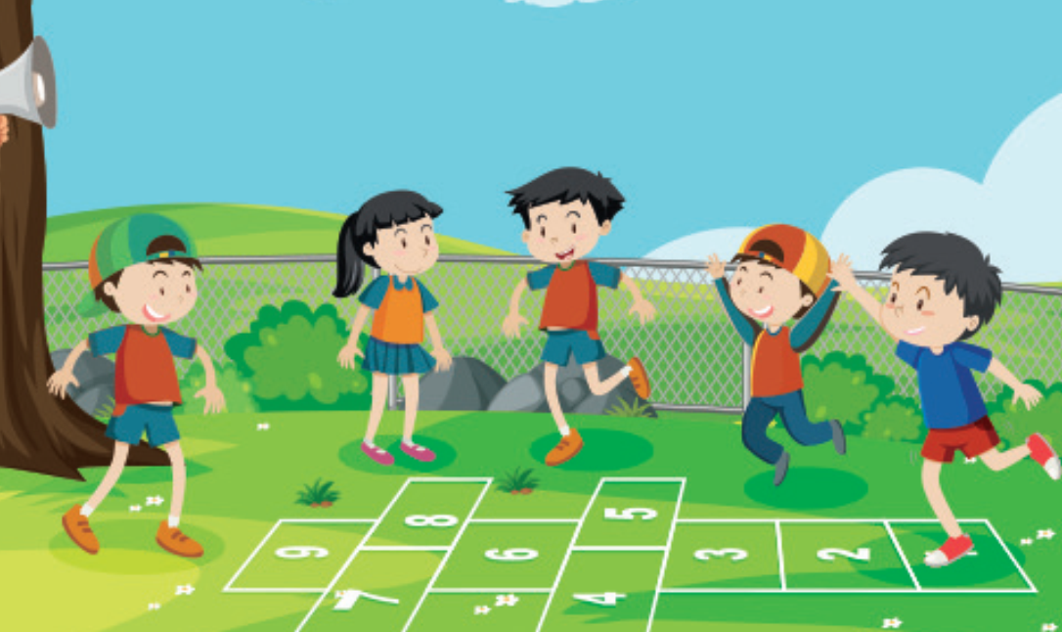
8 : 00
9 : 10

Slide 4
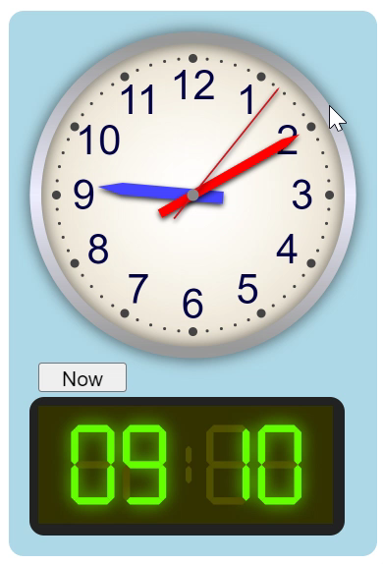

9 : 10
10 : 45

Slide 5
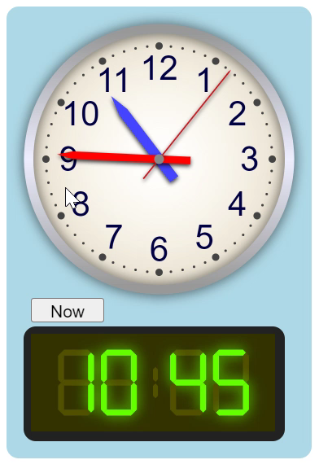

10 : 45
11 : 33

Slide 6
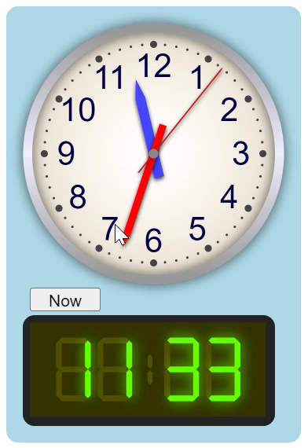
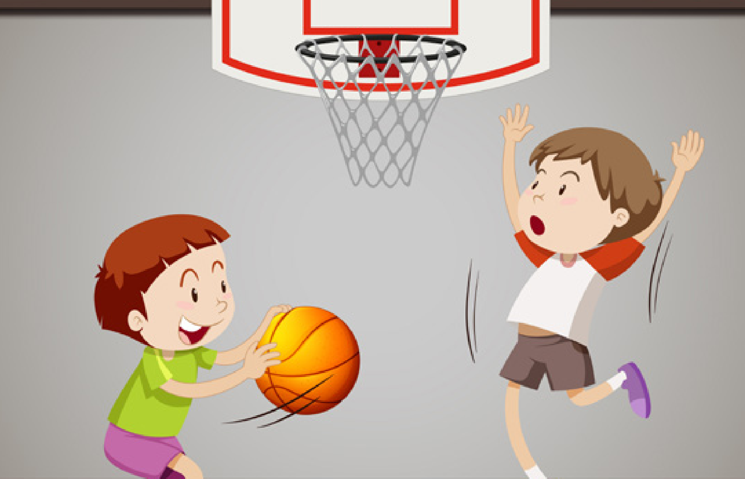
11 : 33
02 : 55

Slide 7
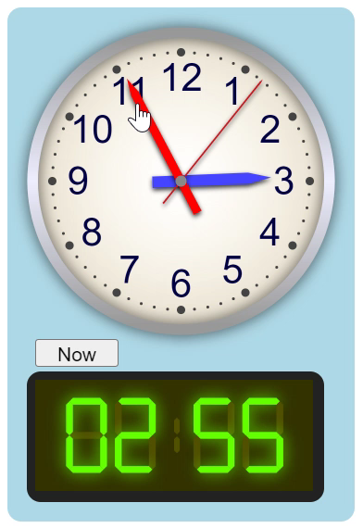

02 : 55
03 : 30

Slide 8
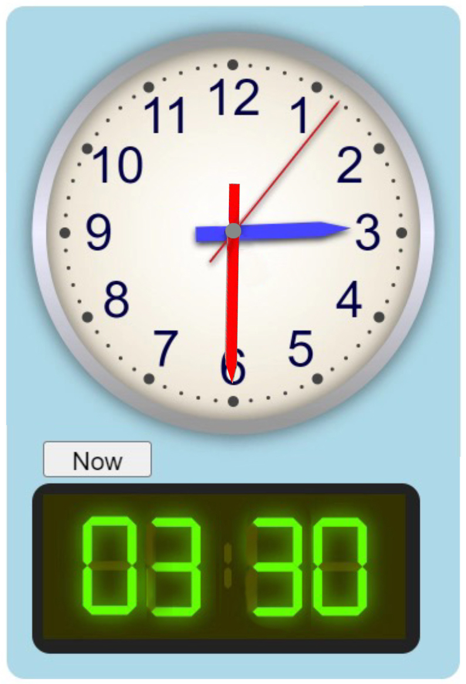
03 : 30

